Slide 1
Guide Utilisateur
Gestion de la planification Bachelor

Slide 2
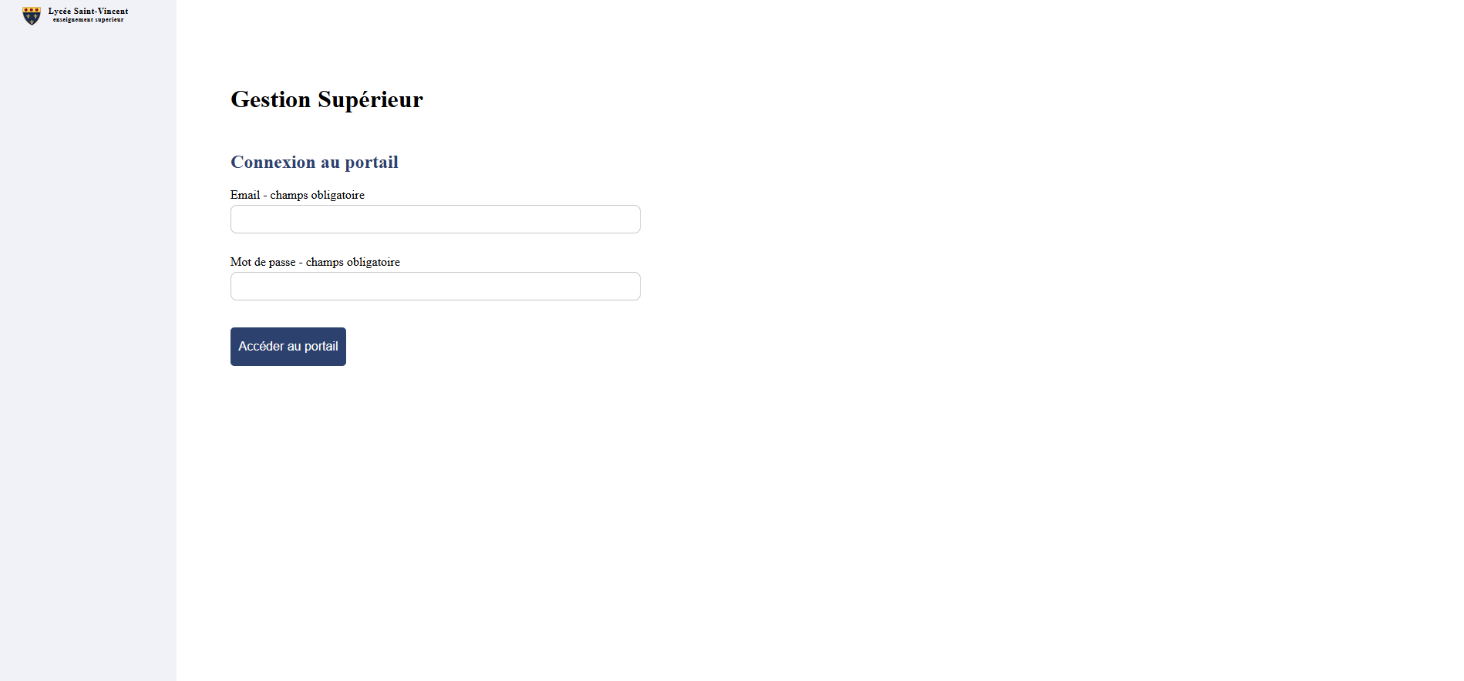
Page de connexion
Entrez un E-mail et un mot de passe pour se connecter sur la platforme

Slide 3
Page Calendrier

Slide 4
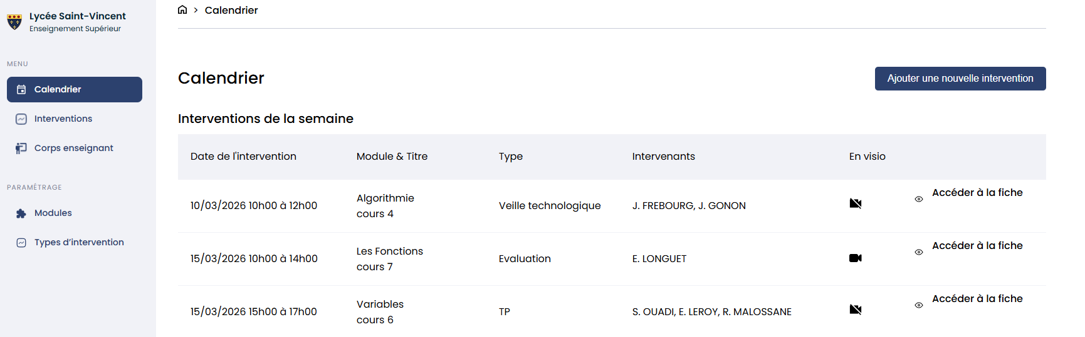
Page Principale
Liste de toutes les interventions
Permet d’ajouter une nouvelle intervention
2
1

Slide 5
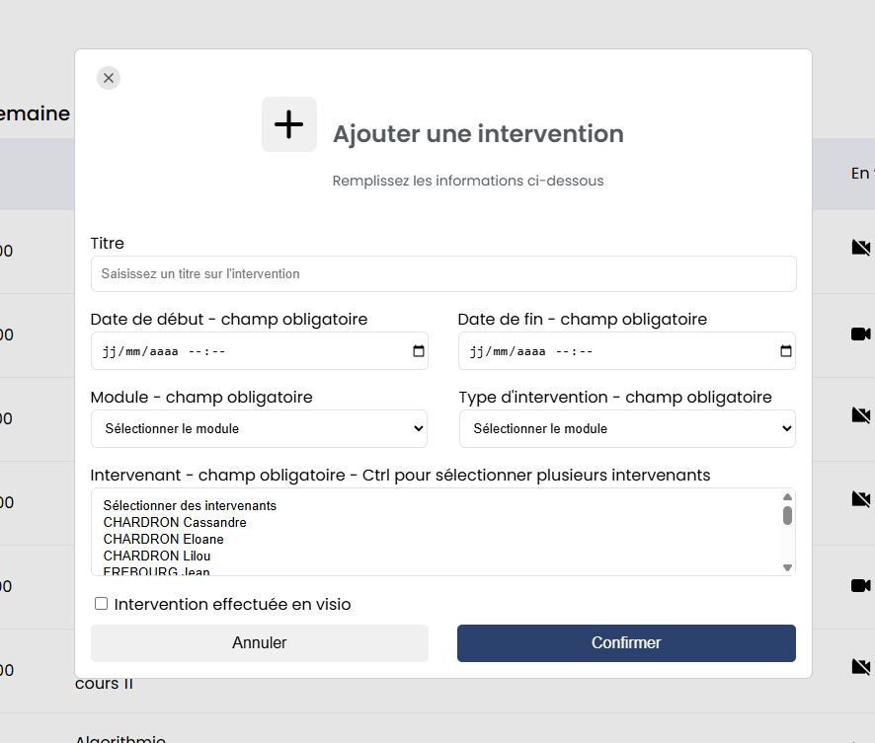
Bouton Ajouter une intervention
1
Fermer la modal d’ajout
Confirmer l’ajout d’une intervention
2

Slide 6
Page Intervention

Slide 7
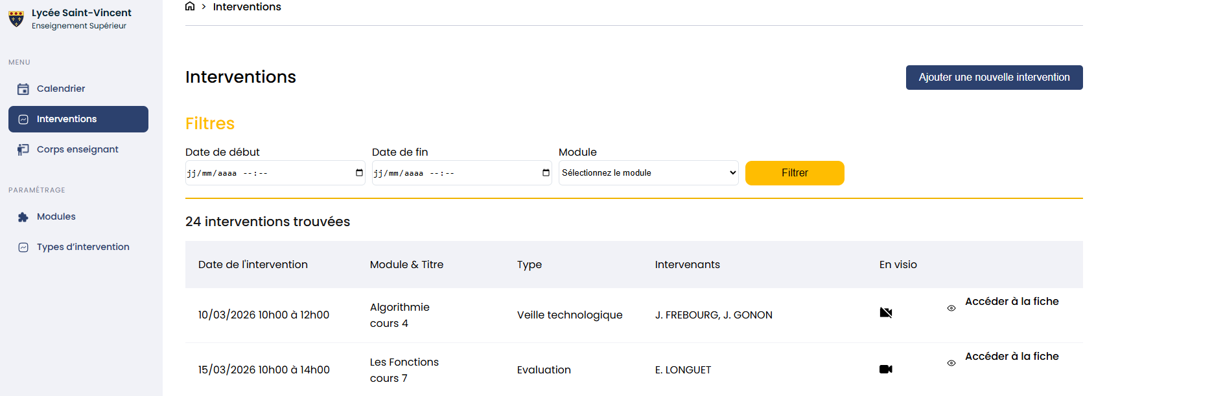
Page Principale
1
2
Liste des interventions trouvées
Permet de voir les informations de chaque intervention et de les modifier ou supprimer

Slide 8
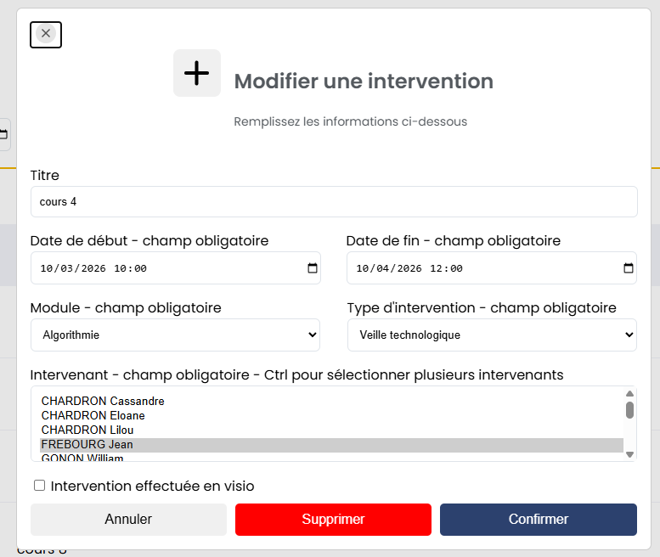
Modal CRUD Intervention
1
Fermer la modal
Confirmer la modification
Supprimer l’intervention
3
2

Slide 9
Page Corps Enseignant

Slide 10
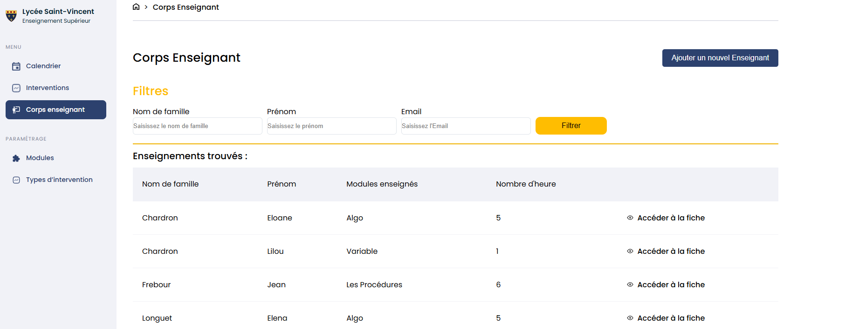
1. Permet d’ajouter un enseignant 2. Filtre les enseignants par nom, prénom et email 3. Permet d’accéder aux informations de chaque enseignant
1
2
3

Slide 11
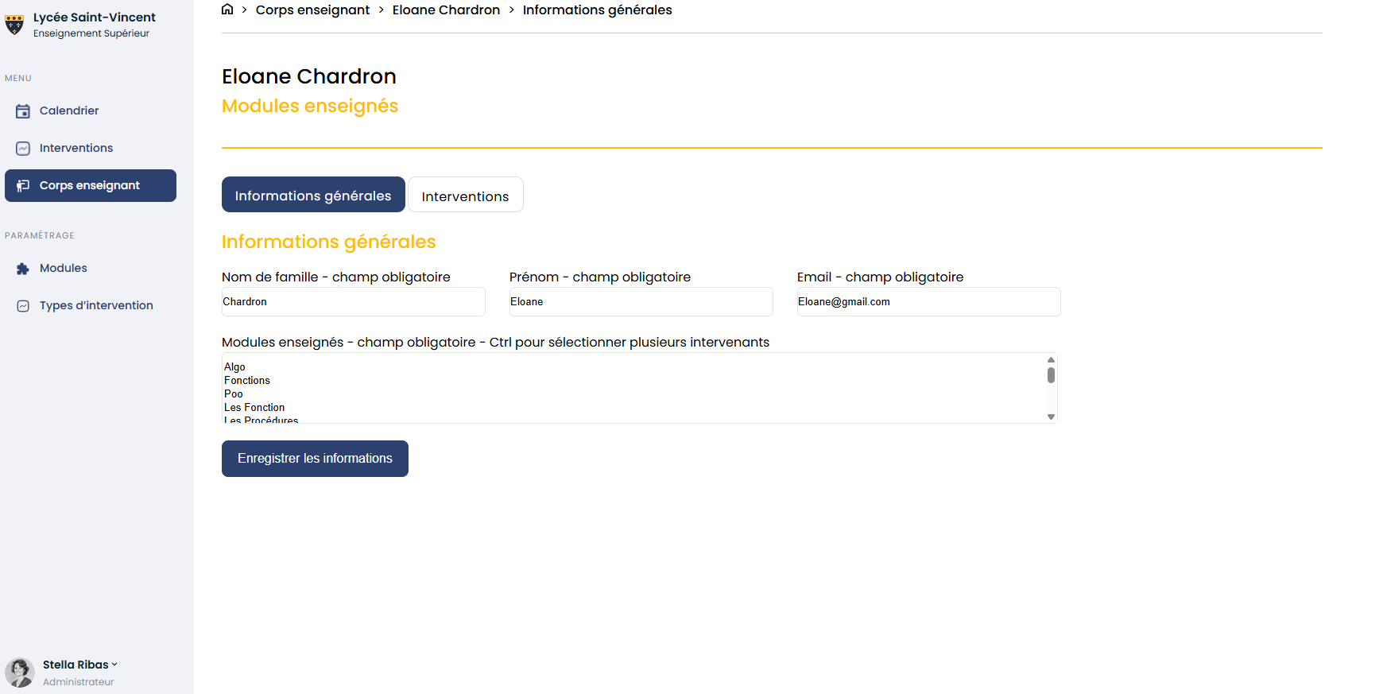
Fiches enseignants
1
Toutes les informations liées à l’intervenant
Modification des modules enseignés
2

Slide 12
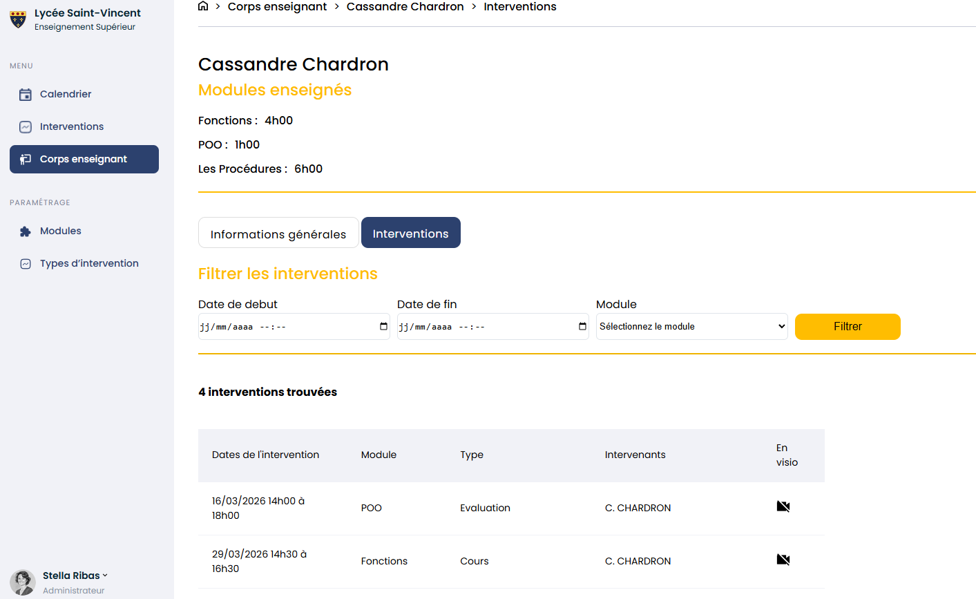
Liste des interventions liées à l'enseignant
Modules enseignés par l’enseignant
2
1

Slide 13
Page Module

Slide 14
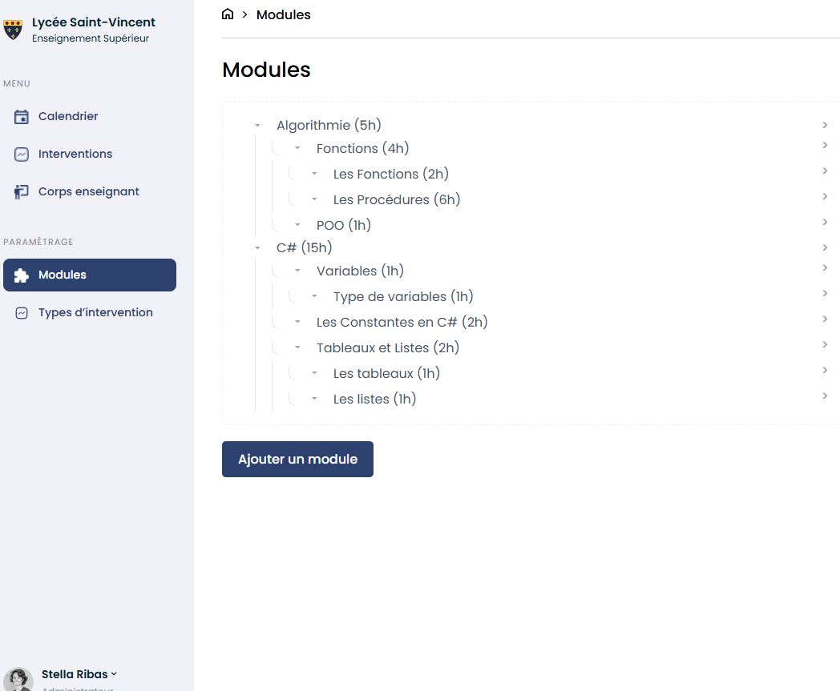
Page Principale
1
2
Liste des modules
Affiche la fiche du module
Ajouter un module
3

Slide 15
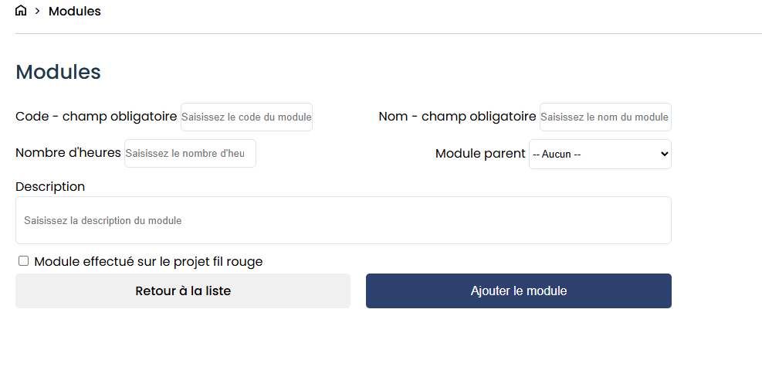
Ajout module
1. Permet d’ajouter un module
2. Retour à la liste des modules
2
1

Slide 16
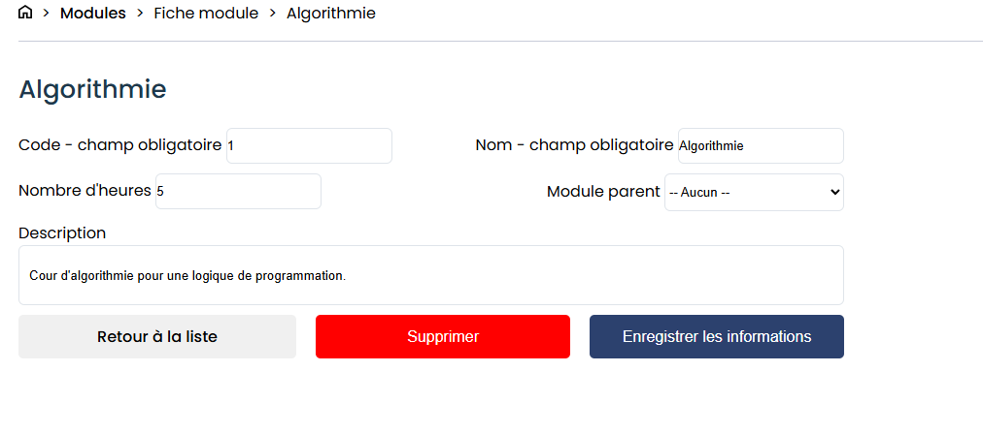
CRUD Module
Enregistrer les modifications apportées au module
Supprimer le module sélectionné
1
2

Slide 17
Page Type Intervention

Slide 18
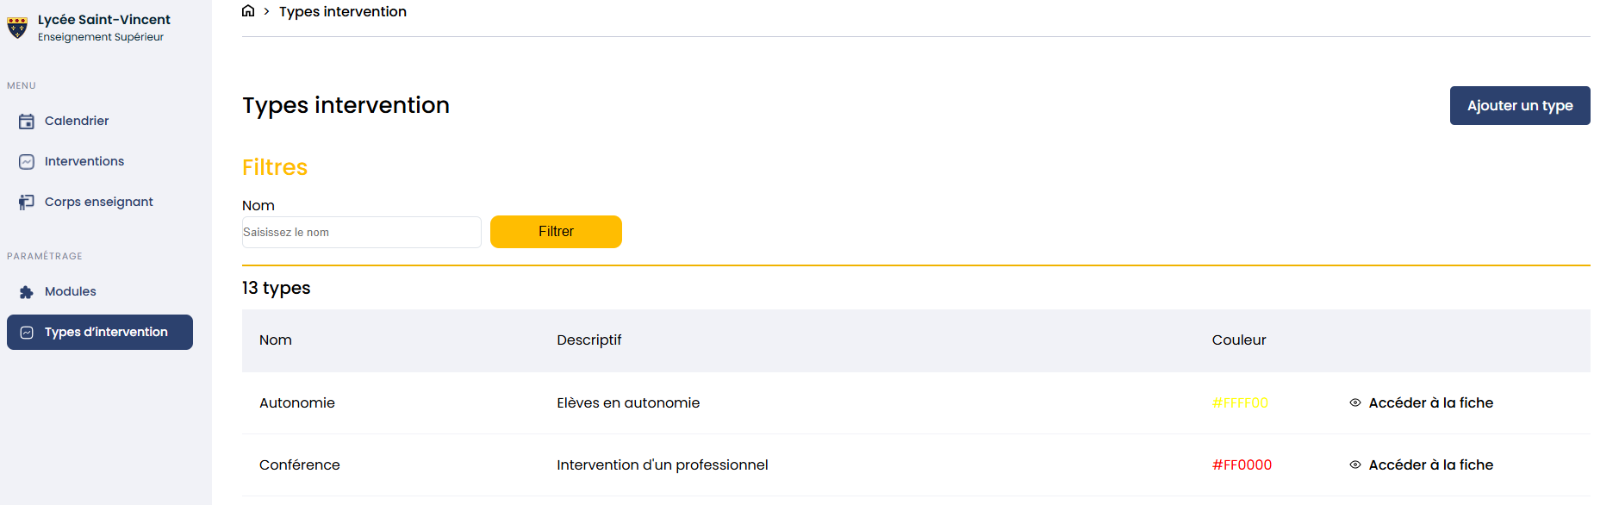
Page Principale
Ajouter un type d’intervention
Liste des types d’interventions
Fiche type intervention
1
2
3

Slide 19
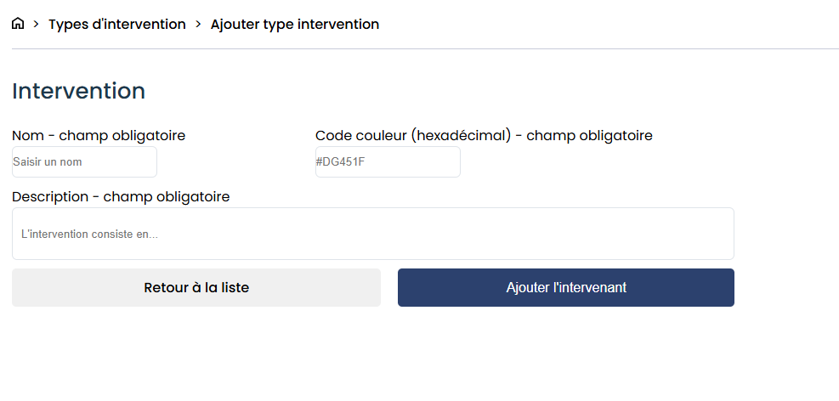
Ajout Type Intervention
Valider l’ajout d’un type d’intervention
Retour à la liste de type intervention
1
2

Slide 20
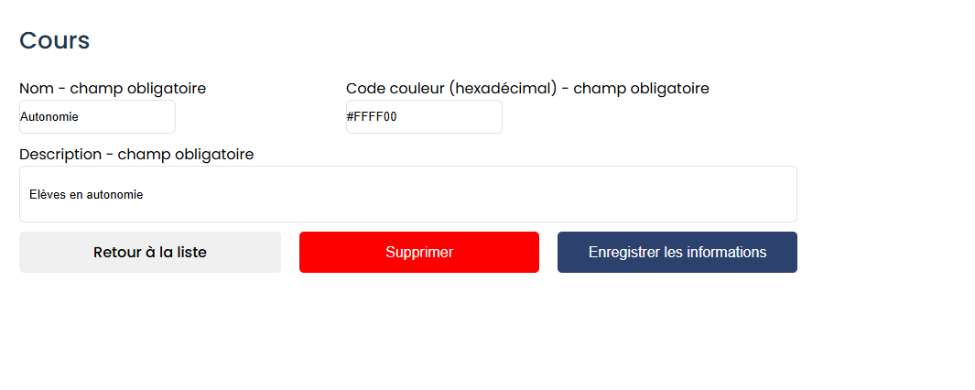
CRUD Type Intervention
Enregistrer la modification
Supprimer le type d’intervention
Retour à la liste de type intervention
1
2
1

